Slide 1
Dirección Metropolitana de Resiliencia

Slide 2
Misión Secretaría General de Planificación
Ejercer la rectoría, regulación, planificación, implementación y control de los sistemas integrales de planificación, información, gestión municipal y resiliencia, a través de políticas, modelos y herramientas que permitan el monitoreo y seguimiento del Municipio del Distrito Metropolitano de Quito y sus entidades adscritas, para las decisiones estratégicas en el logro de los objetivos institucionales y del servicio a la comunidad.

Slide 3
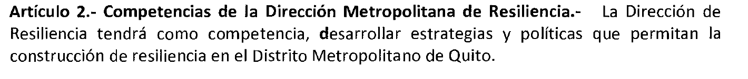
Creación DMR
Resolución No. A 008 de 7 de marzo de 2018

Slide 4






Resilient Cities Network (RCN)
Red de ciudades para la promoción e implementación de una Agenda de Resiliencia a través del soporte de patrocinadores.
Partners
Beneficios
Capacitación y asesoría en temas de Resiliencia
Soporte técnico para el diseño de Estrategia de Resiliencia
Soporte en capacitación al equipo de Resiliencia y Oficial
Acceso información de la RCN
Requisitos
Crear e institucionalizar la Oficina de Resiliencia y su CRO (Chief Resilience Officer)
Desarrollo de la Estrategia de Resiliencia
Implementar iniciativas de resiliencia derivadas de la Estrategia de Resiliencia
Participar en la red regional y global de la RCN

Slide 5
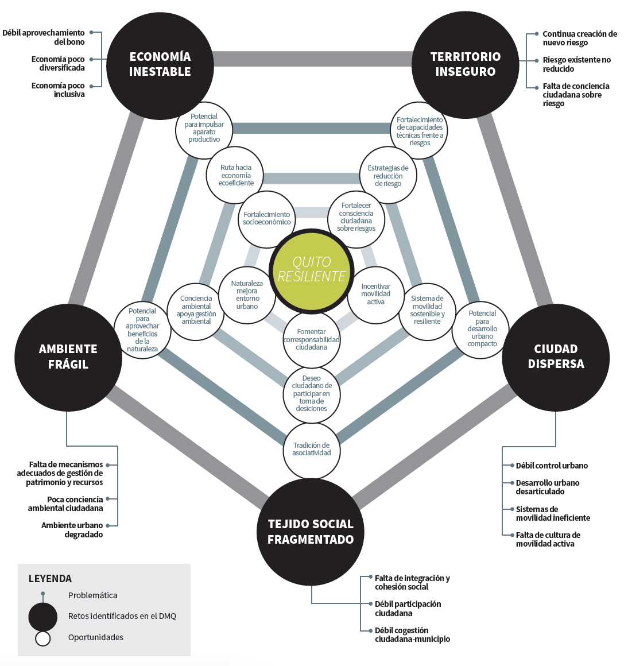
Estrategia de Resiliencia
5

Slide 6
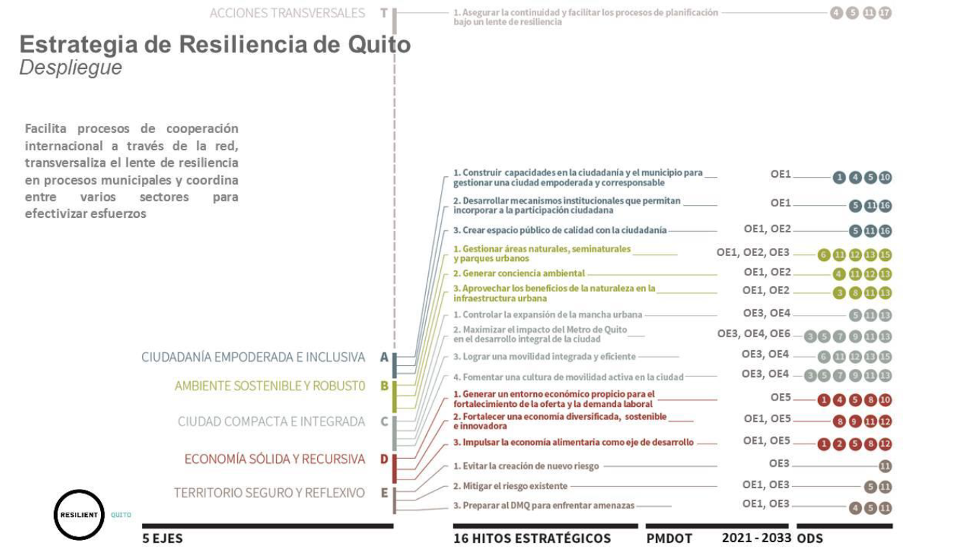
Estructura – Estrategia de Resiliencia
6

Slide 7
DMR - Nueva Administración
Evaluación
Acción corto plazo
Acciones
Proyectos
Gestión
Estrategia
• 35 suspendidos
• 13 no iniciados
• 08 finalizados
• 07 en Marcha
Bajo nivel de coordinación interna
Monitoreo acciones Estrategia de Resiliencia
Baja visibilidad de la DMR
Fondo para la Internacionalización de la Empresa (FIEM).
Proyecto Ciudades Resilientes (VISA).
Ordenanza Infraestructura verde-azul.
Evaluación estrategia
Metas ODS
Concepto Resiliencia procesos municipales

Slide 8
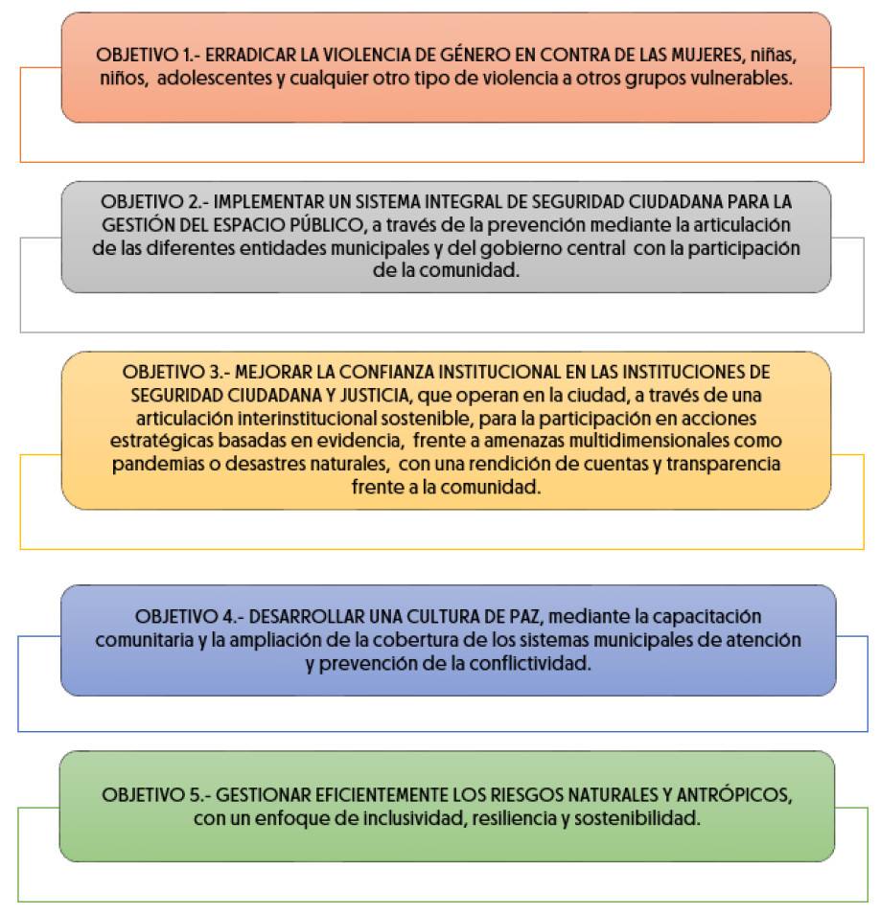
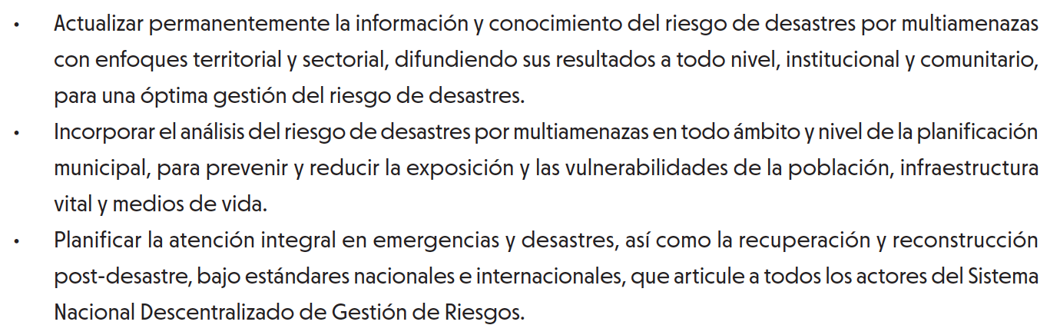
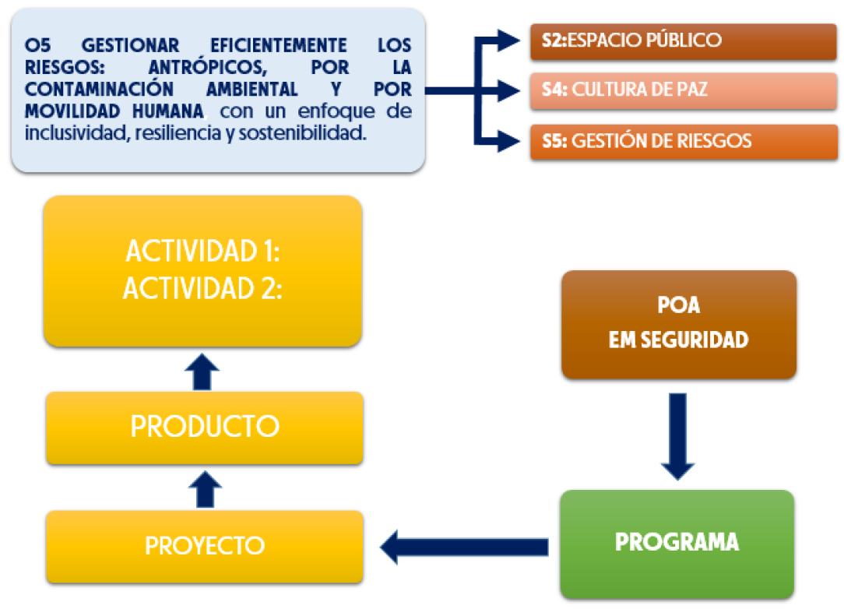
Plan de Seguridad Ciudadana y Convivencia Pacífica
Objetivos
Implementación

Slide 9
DMR - Modelo de gestión actual
Otras Organizaciones
Apoyo Ciudades Socias
Fondos
MDMQ Relaciones Internacionales
Red de Ciudades Resilientes
Implementación
Dirección técnica
DMR
Dependencias Municipales
Diseño de proyectos
Adscritas MDMQ
Socios Implementadores
Privado

Slide 10
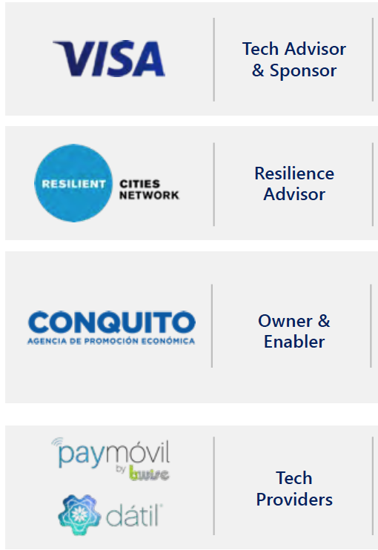
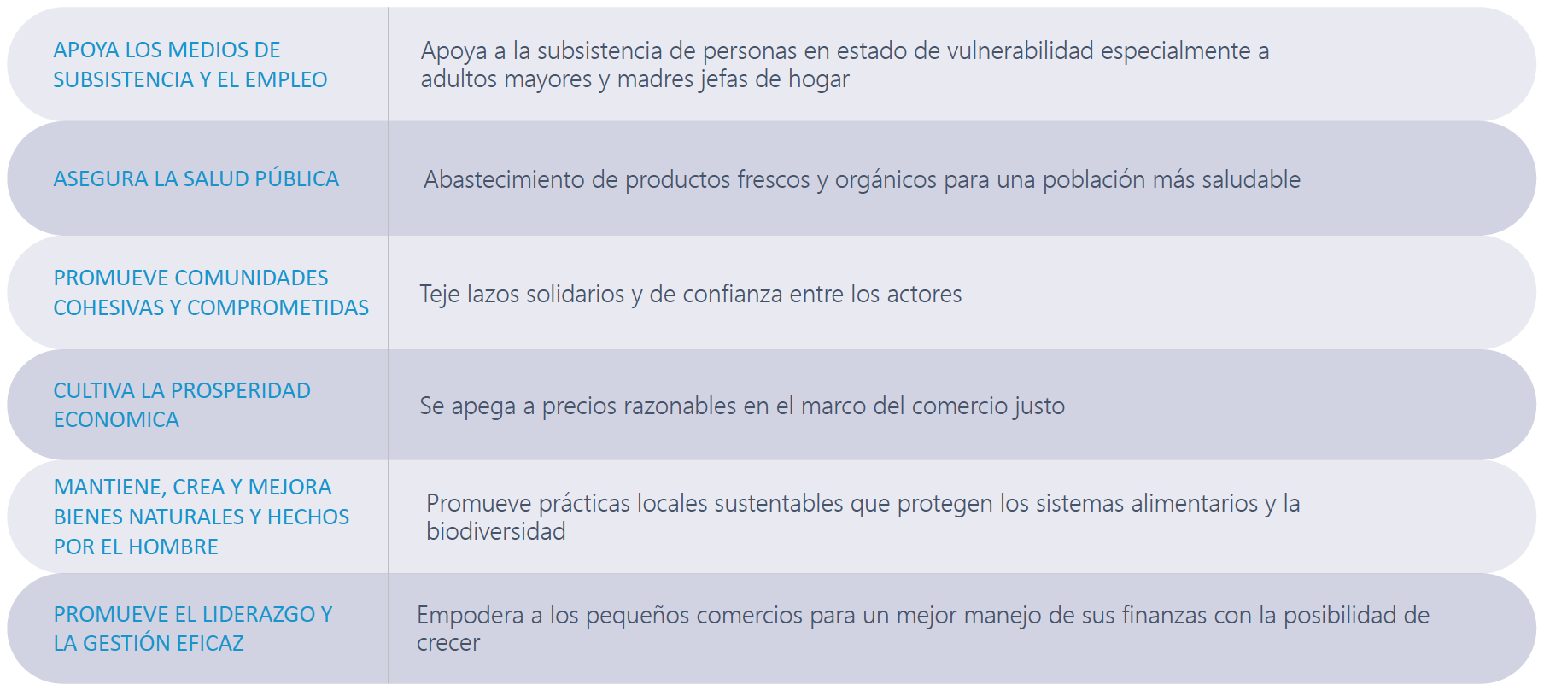
Proyectos Relevantes – Ciudades Resilientes Formando un Mundo Digital (RCN-Visa)
Objetivos
Inclusión digital
Inclusión económica
Fortalecer modelo de negocio
Medios de pago digitales
Coordinación Institucional
Resultados esperados

Slide 11
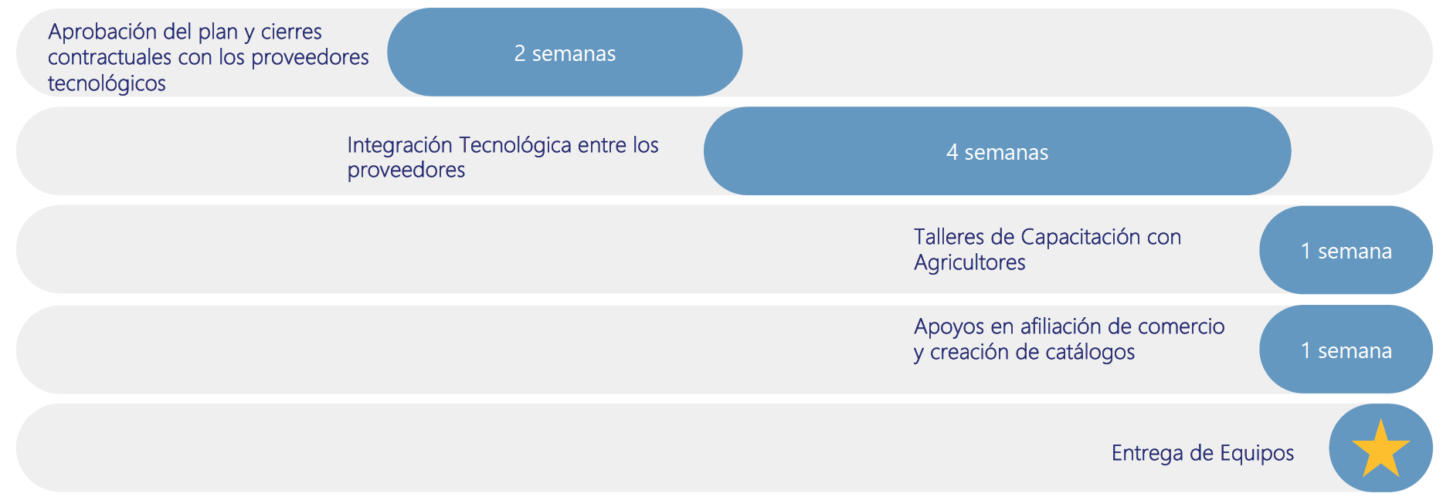
Proyectos Relevantes – Ciudades Resilientes Formando un Mundo Digital (RCN-Visa)
Hoja de Ruta
Próximas acciones
  Plan comunicacional de la iniciativa
  Mecanismo de seguimiento para resultados del proyecto
  Sinergia Cluster Financiero del Ecuador

